Slide 1
CHÀO MỪNG CÁC CON HỌC SINH
MĨ THUẬT LỚP 1

Slide 3
CHỦ ĐỀ 3: THIÊN NHIÊN VÀ BẦU TRỜI

Slide 4
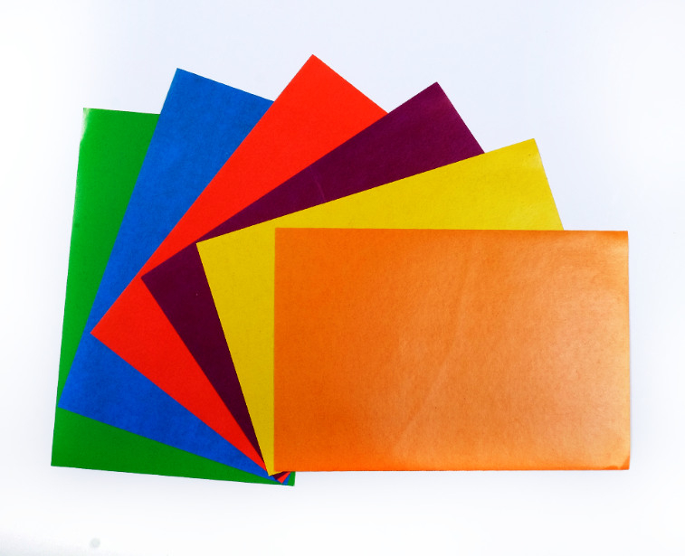
Đồ dùng học tập

Slide 5
TIẾT 1: NGÀY VÀ ĐÊM

Slide 6
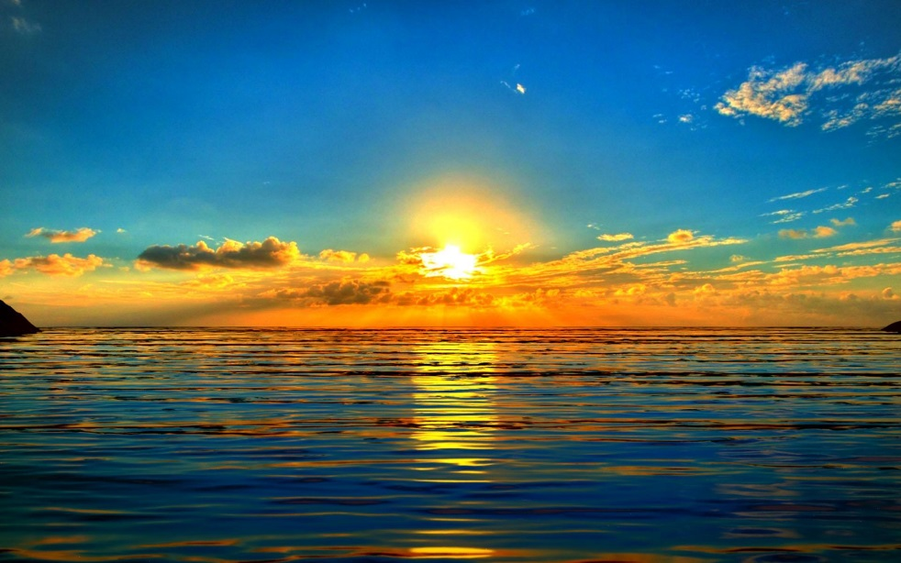
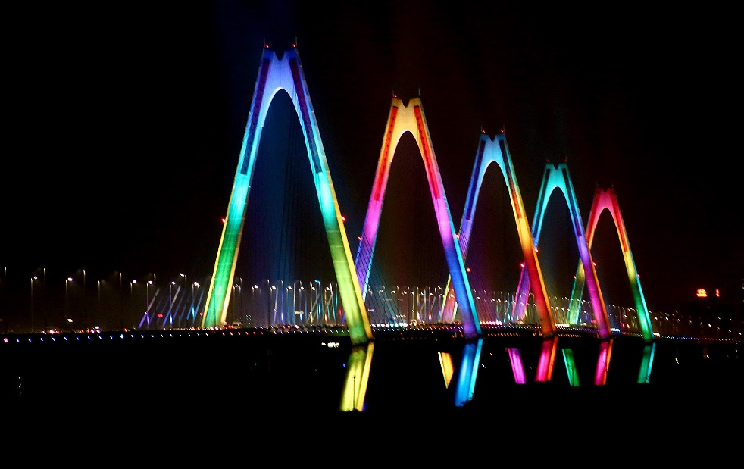
Quan sát, thảo luận về bầu trời ban ngày, bầu trời ban đêm trong tự nhiên và trong tranh
* Bầu trời trong tự nhiên
+ Mặt trời xuất hiện vào ban ngày hay ban đêm?
+ Mặt trăng xuất hiện vào ban ngày hay ban đêm?
+ Mặt trời có dạng hình gì?
+ Hình dạng mặt trăng thay đổi như thế nào?
+ Trên bầu trời, ngoài mặt trời và mặt trăng còn gì nữa?

Slide 7
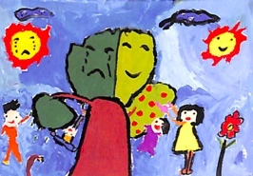
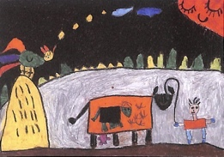
Quan sát, thảo luận về bầu trời ban ngày, bầu trời ban đêm trong tự nhiên và trong tranh
* Bầu trời trong tranh
+ Theo em đâu là tranh vẽ ban ngày, đâu là tranh vẽ ban đêm? Dấu hiệu nào để em phân biệt tranh vẽ ban ngày và tranh vẽ ban đêm ở những bức tranh trên?
+ Tranh ban ngày màu sắc như thế nào?
+ Tranh ban đêm màu sắc như thế nào?

Slide 8
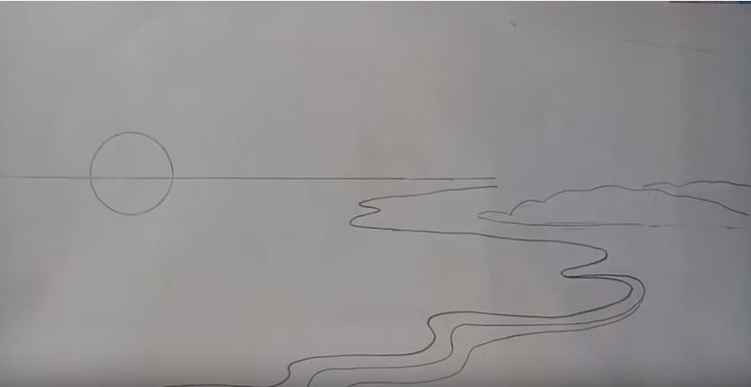
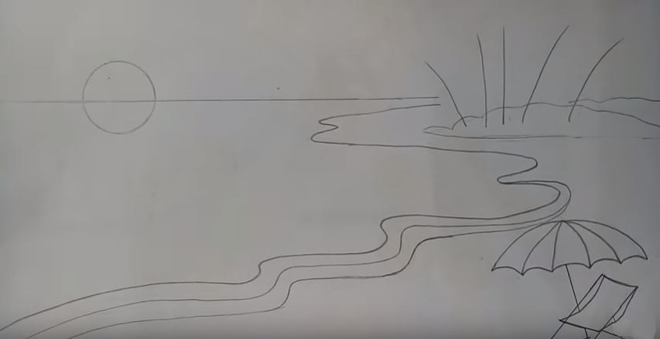
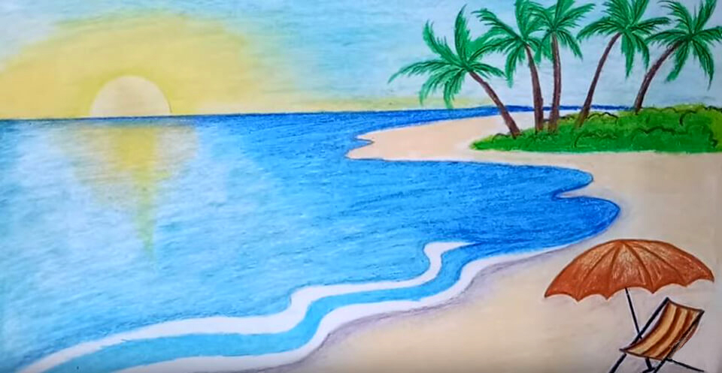
Em xem hình gợi ý cách thực hiện để có ý tưởng vẽ cho riêng mình nhé.
1
2
3

Slide 9
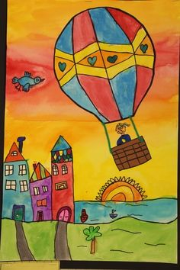
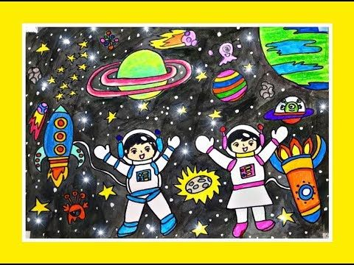
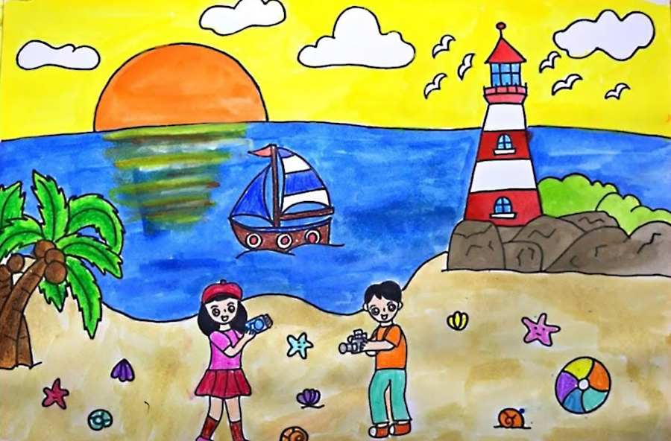
Em hãy xem các tranh về ngày và đêm để cảm nhận vẻ đẹp của thiên nhiên .

Slide 10
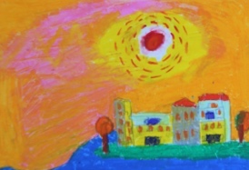
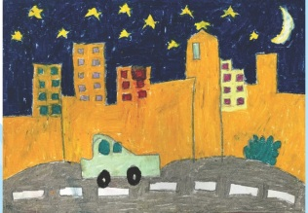
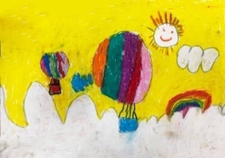
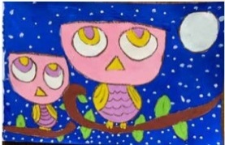
Em hãy xem các tranh về ngày và đêm để cảm nhận vẻ đẹp của thiên nhiên .

Slide 11
Thực hiện:
Em hãy vẽ bức tranh ban ngày hoặc ban đêm theo ý thích vào giấy A4

Slide 12
Hoạt động 4
Phân tích – đánh giá
Giới thiệu sản phẩm và nhận xét , đánh giá
sản phẩm Của mình và bạn

